Slide 1
MOTIVACIÓN, HABILIDAD ELEMENTAL DEL DIRECTIVO

Slide 2
INTRODUCCIÓN
Una habilidad que debe poseer un líder o directivo es la motivación, y antes de motivar a los demás debe ser capaz de auto motivarse.
Fayne
«La motivación de los trabajadores y de los directores de oficinas o sucursales es algo muy íntimo; esta en la raíz de la propia personalidad y poco puede hacerse para despertarla si so surge de manera espontanea de ellos mismos. Depende de su fuero interno, de sus experiencias y de la credibilidad que sienta con respecto a sus jefes y directivos.»

Slide 3
LA MOTIVACIÓN Y SUS ALCANCES
Algunos conceptos de motivación:
Diccionario de la Real Academia de la Lengua Española
«El ensayo mental preparatorio de una acción para animar o animarse para ejecutarla con diligencia.»
Benavides
«Deriva del latín motus, lo que mueve, aquellos factores internos y externos que mueven a la persona para actuar de una manera determinada.»

Slide 4
Garduño y Organista
«Es la fuerza que energiza, dirige y mantiene el comportamiento humano.»
Montfort
«Proceso multicausal, dinámico, interno, que no es observable directamente, basado en el conocimiento de las causas por las que las personas se comportan de una manera u otra y varían su respuesta ante una misma situación.»

Slide 5
MOTIVACIÓN EN EL TRABAJO
Newstrom
«La motivación en el trabajo es el conjunto de fuerzas internas y externas que hacen que un empleado elija un curso de acción y se conduzca de cierta manera por medio de la dirección y el enfoque de la conducta, el nivel de esfuerzo aportado y la persistencia de la conducta.»
Factores que influyen en la motivación de los colaboradores :
1.- Papeles y roles.
2.- Concepto de individualidad.
3.- La personalidad.

Slide 6
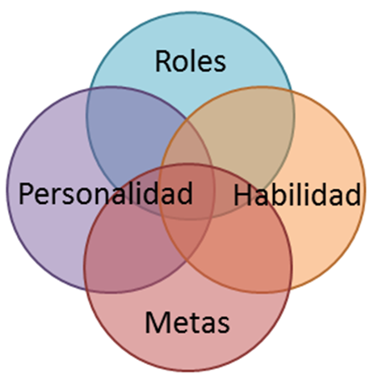
MOTIVACIÓN EN EL TRABAJO
El directivo conoce, analiza, enlaza sus roles, capacidades, personalidad y aprendizaje en un contexto determinado para alcanzar sus metas personales.

Slide 7
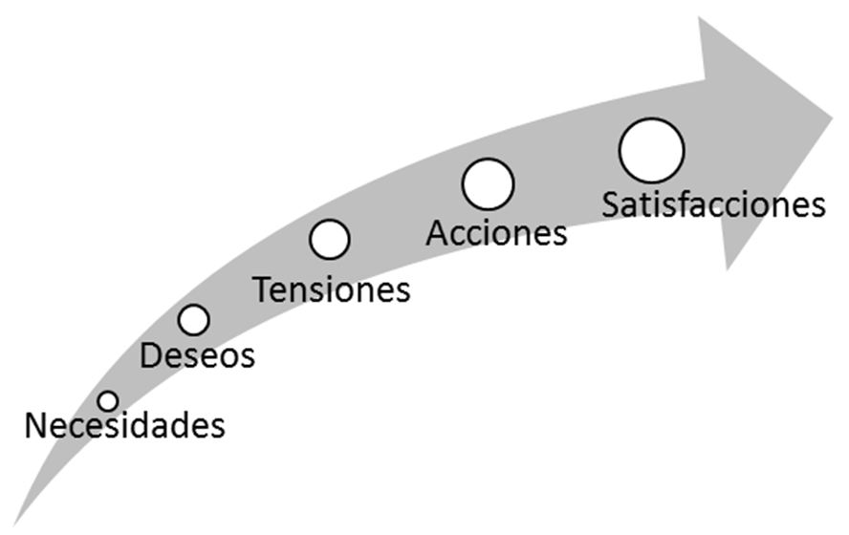
MOTIVACIÓN EN EL TRABAJO
Elaboración del proceso de motivación:
El reto de la dirección y un requisito de motivación en la organización es que las metas de los individuos deben ser compatibles con las metas organizacionales.

Slide 8
EL PROCESO DE LA MOTIVACIÓN
Tiene una tendencia piramidal (prioridades), una necesidad genera un deseo.
Para alcanzarlo se establecen estrategias y acciones, en algunos casos generan tensiones, pero si el directivo sabe auto motivarse estas tensiones generan retos.

Slide 9
COMO MOTIVAR A LOS EMPLEADOS
En forma directa se relaciona con las compensaciones y reconocimientos de carácter económico, “este tipo de estímulo funciona, aunque con un alcance limitado” (Nicholson, 2004).
El dejar de proporcionar el estímulo, sobreviene una reacción de manera inmediata, el colaborador o trabajador lo considera una obligación de la organización.

Slide 10
Investigaciones realizadas en el occidente de México se ha identificado que los trabajadores tienen motivadores diferentes.
Por ejemplo:
Ser reconocido por el trabajo desempeñado o ser reconocido respecto a la función que se desempeña.

Slide 11
ESTRATEGIAS PARA MOTIVAR EL PERSONAL
Crear de condiciones donde los empleados se sientan retados y puedan desarrollarse profesionalmente (promover la confianza) y que el trabajo tiene un sentido.
La debilidad es que el personal se siente desarrollado únicamente cuando ve resultados puntuales de su actividad.
La motivación se encuentra estrechamente relacionada con el proceso de trabajo y con la participación que tengan en el mismo, así como una constante comunicación con la empresa (Harvard Bussines review).

Slide 12
Por lo tanto el directivo requiere la implantación de incentivos tangibles e intangibles que coadyuven para trabajar en armonía.
Entre las quejas más recurrentes relacionadas con los empleados en las organizaciones se encuentra la falta de capacitación y entrenamiento en sus áreas de trabajo.

Slide 13
PAUTAS ADMINISTRATIVAS
Generar estructuras administrativas eficientes.
Explicar con claridad las etapas de los proyectos (verdad, honestidad y realidad).
Apelar la grandeza (deseo de las personas a contribuir).

Slide 14
Aplicar valores personales y compartirlos con los empleados (valores sencillos y universales).
Trabajar intensamente hacia los objetivos (gira con base en sentido de trascender).
Manejar distintos niveles de incentivos y retos ( de acuerdo con las expectativas en cada grupo de trabajo).

Slide 15
LA MOTIVACIÓN Y SUS TEORÍAS
Las organizaciones y empleados buscan elementos que permitan conducir esfuerzos del personal hacia direcciones específicas y que permitan canalizar el esfuerzo, energía y la conducta hacia el logro de los objetivos.

Slide 16
MODELO MECANICISTA
Parte del supuesto “ el dinero es un motivador universal ” el empleado canaliza su energía hacia lo que la empresa quiere ante un incentivo económico de suficiente cuantía.

Slide 17
MODELO CONDUCTISTA
Parte del supuesto “ toda conducta puede ser incentivada con los estímulos adecuados ”.
En base a esto se despenden las siguientes teorías:
Teorías de contenido: teorías que consideran todo lo que puede motivar a las personas.
Teorías de procesos: teorías que consideran las forma (proceso) en que la persona llega a motivarse.

Slide 18
TEORÍA DE LA JERARQUÍA DE NECESIDADES DE MASLOW
Parte de concepción “ la motivación se debe a esfuerzos y necesidades “ donde existen 5 clases de necesidades ( Necesidades primarias hasta llegar a necesidades de desarrollo ).
Silvia Camarena (1996) “ el hombre es un ser cargado de necesidades” todo lo que hace es por necesidad (pertenencia, desarrollo, ser reconocido, creer en alguien superior).

Slide 19
JERARQUÍA DE NECESIDADES DE MASLOW

Slide 20
Se deben conjugar los principios de la administración para poder satisfacer las necesidades, individuales como de grupo.
Un motivo es lo que impulsa a una persona a actuar de cierta manera o a desarrollar cierta propensión hacia un comportamiento específico (cognición).

Slide 21
TEORÍAS CONTEMPORANEAS DE LA MOTIVACIÓN
TEORÍA | POSTULADO
ERG | Tres grupos de necesidades centrales: existencia, relación y crecimiento.
Sobre las necesidades de McClellan | El logro, el poder y la afiliación son las necesidades importantes.
Evaluación cognoscitiva | Distribuir recompensas extrínsecas por comportamientos que ya se han recompensado.

Slide 22
TEORIA | POSTULADO
Establecimiento de metas | Las metas especificas y difíciles llevan a un alto desempeño.
Rebosamiento | El comportamiento esta en función de las consecuencias conductuales.
Equidad | Los individuos comparan sus aportaciones individuales, los beneficios que reciben con los de otros y responden eliminando cualquier desigualdad .
De las expectativas | Ayuda a explicar por que los empleados no están motivados y hacen lo mínimo para permanecer en su puesto.

Slide 23
EL PAPEL DE LA DIRECCIÓN ANTE TEORIAS MOTIVACIONALES
Una necesidad satisfecha no es un factor de motivación.
La red individual de necesidades es muy compleja.
Las necesidades de orden inferior deben satisfacerse antes que las de orden superior.
Los medios para satisfacer las necesidades de orden superior son mucho más numerosos que aquellos que satisfacen las de orden inferior.

Slide 24
Newstron (2007) plantea que un directivo debe:
Identificar y aceptar las necesidades de los colaboradores.
Reconocer que las necesidades pueden diferir entre colaboradores.
Ofrecer satisfacción a las necesidades particulares actualmente no satisfechas, debido a que los colaboradores se motivan con mayor entusiasmo por lo que están buscando en la actualidad que por lo que ya tienen.
Comprender que dar más de la misma recompensa (en especial si satisface necesidades de orden inferior) puede tener un efecto decreciente en la motivación.

Slide 25
LO QUE MOTIVA AL DIRECTIVO
Al igual que los trabajadores y colaboradores, el directivo, empresario o líder tiene motivadores tanto intrínsecos como extrínsecos.
El trabajo de un directivo se encuentra en el aspecto motivacional y tiene un doble sentido, en primera instancia por mantener a un grupo de trabajo enfocado y motivado hacia las metas de la organización, y en segunda instancia por la búsqueda de sus propias necesidades profesionales de realización, reconocimiento, responsabilidad, posibilidades de mejora y crecimiento.

Slide 26
Expectativas profesionales del directivo
1. Puestos superiores dentro de la organización (posibilidad de ascensos).
2. Sueldos o remuneraciones por todos los retos y proyectos.
3. Lugar de residencia o de ubicación de la empresa.
4. Posibilidades de mando o jefatura sobre equipos humanos más amplios.
5. Importancia de su trabajo en la empresa y socialmente.
6. Incremento de experiencias.
7. Posibilidades de decisión y capacidad de iniciativa.
8. Frecuencia de viajes y desplazamientos.

Slide 27
TEORÍA SOBRE LAS EXPECTATIVAS
Este modelo, desarrollado por Victor Vroom, explica la conducta a través de la elección consciente de niveles de esfuerzos alternativos, dado por posibilidades subjetivas que conducen a determinados resultados, y parte del hecho de que el colaborador se enfoca en aquellas actividades que lo lleven a conseguir sus propios objetivos, y aquéllas que no le producen ningún beneficio pasan a segundo término.

Slide 28
Los conceptos clave en esta teoría son resultado, recompensa y expectativa, los cuales se describen a continuación:
Expectativas o vínculos entre el esfuerzo y el desempeño. Es la posibilidad percibida por el in- dividuo de que ejercer una cantidad dada de esfuerzo producirá cierto nivel de desempeño (por ejemplo, aumento de salario, promoción, reconocimiento, aceptación de los compañeros).
Medio o vínculo entre el desempeño y la recompensa. Es el grado al que el individuo cree que desempeñarse a un nivel en particular es un medio para lograr el resultado deseado.
Valencia o atractivo de las recompensas. Es la importancia que el individuo otorga al resultado o recompensa potencial que se pueda lograr en el trabajo.

Slide 29
En lo referente al uso organizacional de esta teoría, Hellriegel y Slocum Jr. afirman que se pueden agrupar en las siguientes sugerencias de acción:
En primera instancia, los directivos deben determinar qué resultados son valiosos para cada empleado, reconociendo que con el tiempo cambian las expectativas en la organización, y por ende los resultados deseados.
El directivo debe clarificar los desempeños deseados en términos observables y mesurables, y éstos a su vez deben ser difundidos y comprendidos por todos los miembros de la organización.
Debe existir seguridad por parte de los directivos y de los colaboradores que los niveles de desempeño deseados son alcanzables, debido a que si el colaborador considera que se esperan actitudes “heroicas” de su parte, su esfuerzo será mínimo.

Slide 30
Vincular de manera directa el desempeño específico que buscan con los resultados que desean los colaboradores. Un ejemplo de esto es que cuando un empleado alcanza el nivel de desempeño adecuado para una promoción, hay que promoverlo inmediatamente.
Es importante recordar que las percepciones, no la realidad, son las que determinan la motivación, por lo que todo impulso motivacional a nivel organizacional debe ser percibido claramente por los colaboradores.
Los directivos deben asegurarse de que los cambios en los resultados o los premios sean significativos para motivar a realizar la actividad.

Slide 31
TEORÍA DE EQUIDAD
El modelo de equidad planteado por J. Stacy Adams parte de las suposiciones de los individuos de qué tan justo es el trato que reciben en comparación con el que reciben sus compañeros.
En la interpretación de este modelo se propone que los empleados perciben lo que obtienen de una situación laboral (resultados) con relación a lo que aportan a ésta (aportes), y después comparan sus resultados con los indicadores y aportes de otras personas, sistemas o individuos (referentes).

Slide 32
MOTIVACIÓN INTRÍNSECA
La motivación intrínseca, implica involucrarse libremente en determinadas actividades. Es la tendencia inherente para buscar retos y novedades, para extender y ejercitar las propias capacidades, para explorar y aprender, entre otras actividades motivacionales.
Es realizar una actividad para obtener satisfacción inherente. Se presenta cuando se siente una atracción hacia la tarea misma y emerge de manera espontánea.
Esta motivación se puede definir como aquella que procede del propio trabajador que está bajo su control y tiene capacidad para auto reforzarse.

Slide 33
RECOMENDACIONES PARA PROMOVER LA AUTOMOTIVACIÓN
Debido a que las personas no se pueden administrar de la misma manera que los recursos materiales, la dirección de la administración debe preocuparse por asegurar el aporte de los esfuerzos individuales de sus miembros, para ello puede implementar el darles razones, metas, retos e incentivos para influir en su comportamiento.
Además de lo anterior, se recomienda llevar a cabo las siguientes actividades:
Plantear programas motivacionales.
Liderar y administrar mediante el principio de equidad y justicia.

Slide 34
MOTIVACIÓN EXTRÍNSECA
Es la ejecución o desempeño de una actividad con el fin de lograr resultados concretos, generalmente determinados por una fuerza externa que es la que recompensa o reprende según sea el caso.
Las principales fuerzas de motivación extrínseca son el dinero, las recompensas y amenazas de castigo.
Este tipo de motivación es aplicado por los directores y se refleja en prácticas como “el empleado del mes”, bonos e incentivos financieros de acuerdo a resultados de evaluaciones al desempeño individual y carteles con exhortaciones para los empleados.

Slide 35
LA MOTIVACIÓN Y LA DIRECCIÓN
Un directivo que no motiva o influye positivamente en su equipo de trabajo le es más difícil alcanzar objetivos en común.
La adquisición y retención del talento, junto con una mayor motivación de los empleados son fundamentales para tener éxito, así como motivar al colaborador para que desarrolle sus habilidades y capacidades en beneficio de él mismo y de la empresa.

Slide 36
LA DIRECCIÓN Y LA MOTIVACIÓN.
La dirección es fundamental ya que influye en la satisfacción de los empleados, siendo sus herramientas principales la comunicación personal, el establecimiento de metas y la utilización de un sistema de reconocimientos y recompensas en la organización.
En cuanto al uso de un sistema de reconocimientos, elogios y recompensas, para el directivo el dinero se encuentra en un lugar inferior en su lista de prioridades debido a que se encuentra bien remunerado, siendo más importantes las expectativas profesionales.
Es función del directivo lograr el compromiso de la organización para cumplir con las metas propuestas, siendo el primero en convencerse del logro de las mismas. Esto se conoce como autoeficiencia.

Slide 37
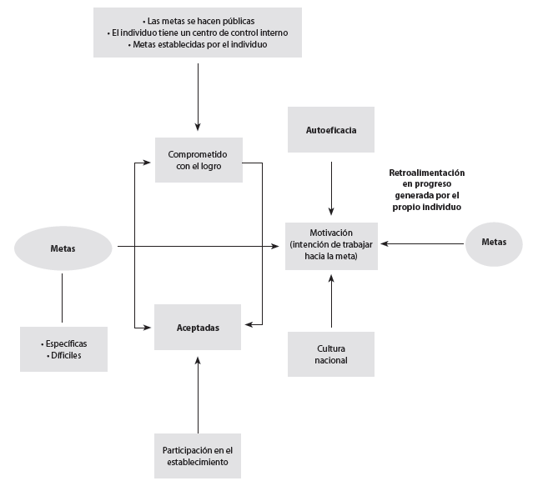
LA DIRECCIÓN Y LA MOTIVACIÓN.

Slide 38
LA MOTIVACIÓN DEL DIRECTIVO
Todo individuo requiere motivación, sin importar el puesto, nivel, estatus o función que desempeñe en la organización. Por ello, antes de implementar un programa motivacional es importante conocer las expectativas de los directivos.
Un artículo publicado el 22 de marzo de 2007 en España muestra los resultados de una investigación llevada a cabo mediante entrevistas realizadas a 32 profesionistas con una larga trayectoria.
El 44% de los entrevistados valora su situación laboral como ideal, mientras que un 56% demuestra insatisfacción con aspectos diversos de su trabajo. De éstos, un 44% expresa insatisfacción con la tarea que realizan, mientras que un 18% declaran sentirse plenamente insatisfechos, no encuentran su empleo estimulante y reconocen estar “desaprovechados y aburridos”.

Slide 39
LA MOTIVACIÓN DEL DIRECTIVO.
Además de un buen salario y horario de trabajo adecuado a su vida extra laboral, los profesionales españoles señalan otros aspectos para considerar un trabajo como ideal: el aprendizaje continuo, las responsabilidades nuevas y bien definidas y los proyectos ilusionantes, todo ello encuadrado en un plan de negocio aceptable y creíble.
En cuanto a los factores externos que desmotivan en el trabajo, el informe recoge como fundamental la inadecuada calidad directiva de los jefes inmediatos. Los encuestados destacan como malas actitudes de sus jefes: el autoritarismo, la mala educación y la falta de empatía y de capacidad de valorar a sus subordinados.
El principal motivo de este problema se encuentra en la desigualdad existente en un número significativo de empresas entre la cultura dominante, fundamentalmente enraizada en la cultura industrial de la desconfianza.

Slide 40
FACTORES MOTIVACIONALES DEL DIRECTIVO
Si se conocen los objetivos de cada directivo es más fácil que éstos sean sumados a los de la organización y a su vez se pueda establecer un sistema motivacional.
Algunos de los factores que motivan a los directores son:
Seguridad en el empleo, que trae como resultado la estabilidad y disponibilidad del directivo para alcanzar objetivos organizacionales.
Compensación económica. Equidad salarial en relación con el mercado y nivel de competencia.
Oportunidades de mejora y ascenso. Maneje un sistema escalafonario y equitativo. Aunque su empresa sea pequeña, enriquezca el puesto y el reto a tener acceso a él.

Slide 41
Reconocimiento por parte de la empresa. Reconozca el trabajo del directivo y su esfuerzo ya sea moralmente o con reconocimiento público.
Posibilidad de iniciativa y creatividad. Póngale retos, pues la creatividad no tiene límites. Sea flexible, pero también determine políticas para medir, premiar e implementar la creatividad de sus directivos.
Mando y dirección sobre un grupo humano. Es importante contar con habilidades para dirigir y motivar personas, no mandar.

Slide 42
Aumento de conocimiento y experiencia.
Formación y capacitación. La inversión en esta área se recupera con productividad hasta de 40 por ciento más que si no se capacita a los directivos y al personal.
Alcanzar retos.

